Slide 1
第九讲 密钥管理与分配

Slide 2
Outline
如何分配会话密钥？
如何分发公钥秘钥？
什么是X.509？
密钥分配的基础设施构架是怎样的？

Slide 3
如何有效安全的传递对称密钥？

Slide 4
a. 基于对称加密的秘钥传递

Slide 5
基于对称加密的密钥传送
物理传送：A key could be selected by A and physically delivered to B.
第三方配送：A third party could select the key and physically deliver it to A and B.
已有密钥：If A and B have previously used a key, one party could transmit the new key to the other, encrypted using the old key.
加密链接：If A and B each have an encrypted connection to a third party C, C could deliver a key on the encrypted links to A and B.

Slide 6
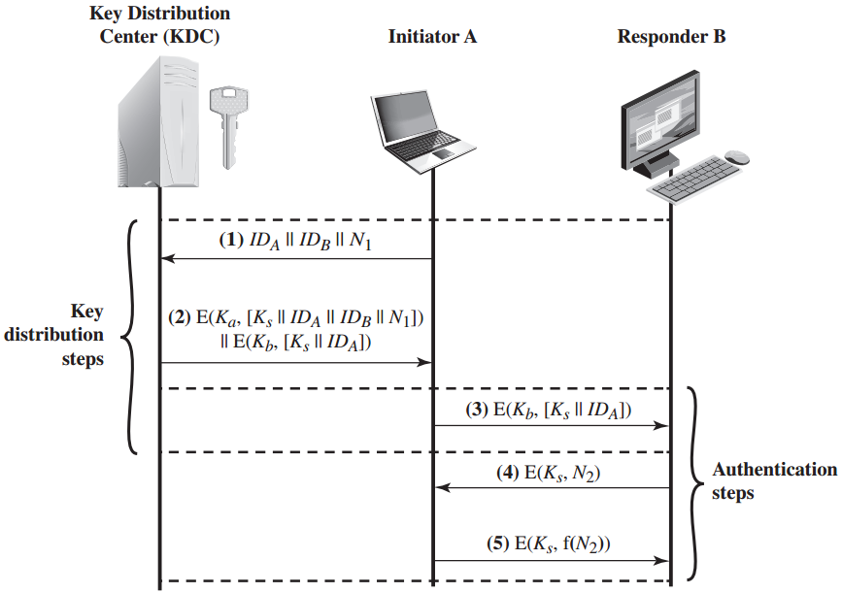
基于KDC的秘钥分配场景
假设每个成员和KDC之间有一个对称秘钥

Slide 7
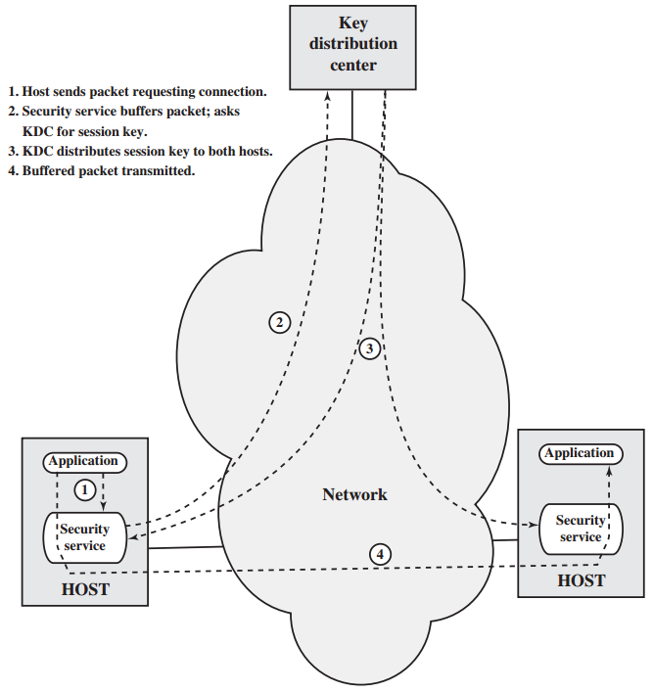
针对面向连接的自动秘钥分配

Slide 8
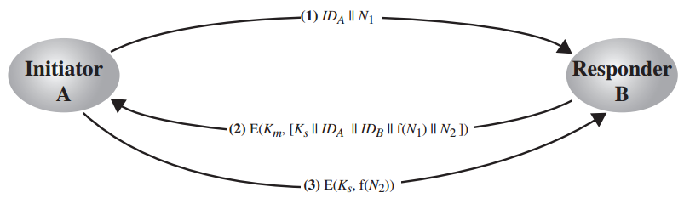
去中心化的密钥分配
先前有一个共享Master秘钥K_{m}，建立K_{s}

Slide 9
控制秘钥的使用
尽可能分散使用秘钥，确保安全
  数据加密秘钥
  PIN加密秘钥（身份标识码）
  文件加密秘钥

Slide 10
控制秘钥的使用
尽可能分散使用秘钥，确保安全
  数据加密秘钥
  PIN加密秘钥（身份标识码）
  文件加密秘钥
利用额外参数由Master Key生成各种秘钥

Slide 11
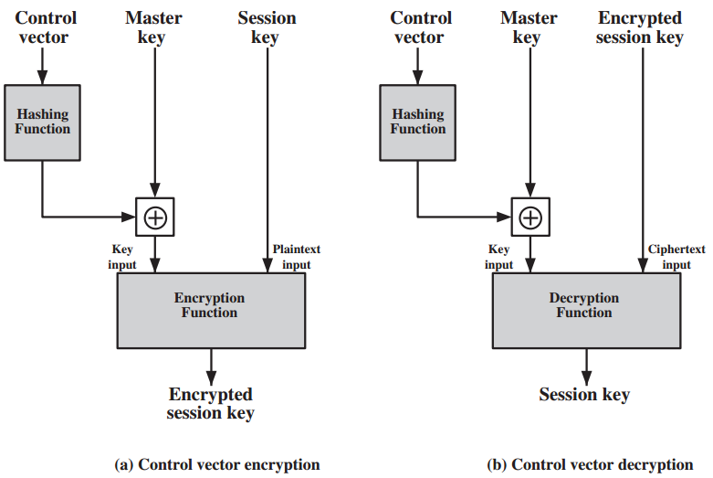
控制秘钥的使用
尽可能分散使用秘钥，确保安全
  数据加密秘钥
  PIN加密秘钥（身份标识码）
  文件加密秘钥
利用额外参数由Master Key生成各种秘钥

Slide 12
b. 基于公钥加密的秘钥传递

Slide 13
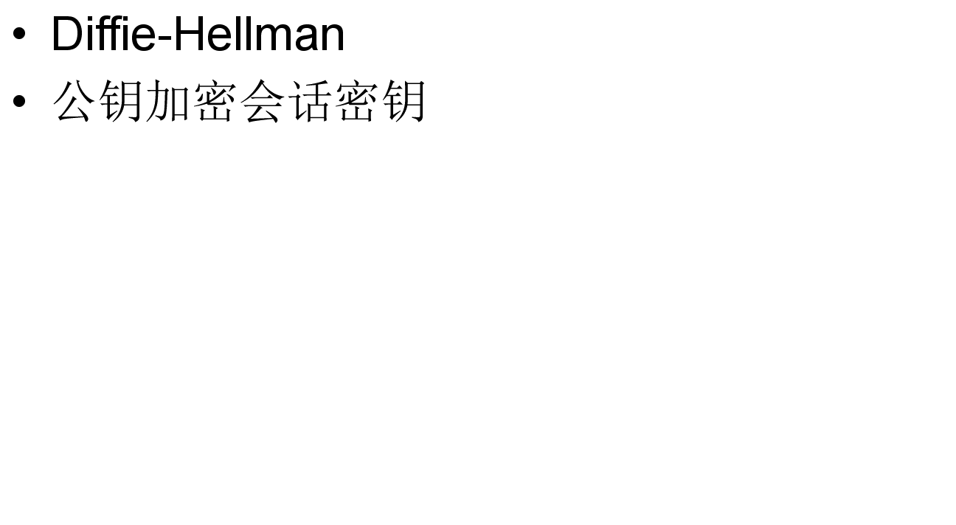
基于公钥加密的密钥分配
公钥的分发——公钥证书
  公钥
  公钥所有者的ID
  第三方（认证中心CA）签名

Slide 14
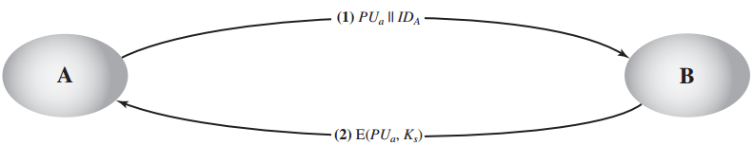
基于公钥加密的密钥分配
公钥的分发——公钥证书
  公钥
  公钥所有者的ID
  第三方（认证中心CA）签名

Slide 15
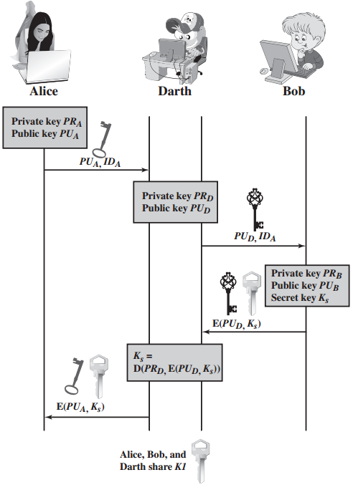
中间人攻击

Slide 16
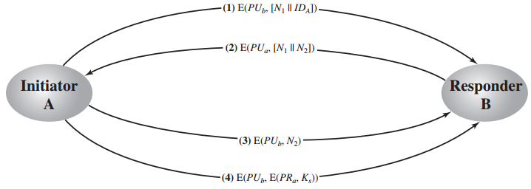
基于公钥加密分配会话秘钥
要求A和B已确认了对方的身份与公钥

Slide 17
c. 公钥的分发

Slide 18
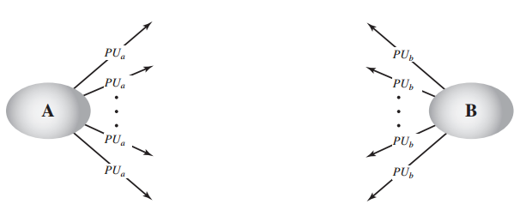
公钥分发：无控制的分发
优点：十分简便
缺点：任何人都可伪造

Slide 19
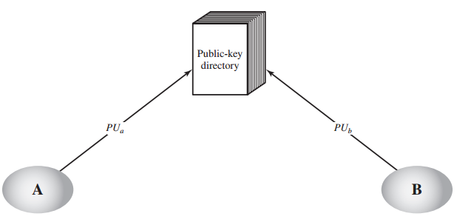
公钥分发：出版目录
危险源自对公钥目录系统的攻击

Slide 20
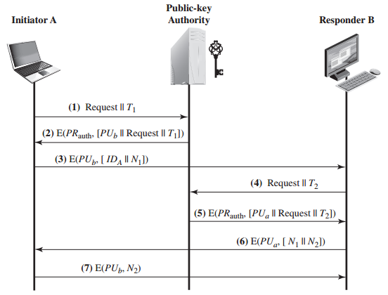
公钥分发：公钥授权

Slide 21
公钥分发：公钥授权
每次都要麻烦公钥授权中心！

Slide 22
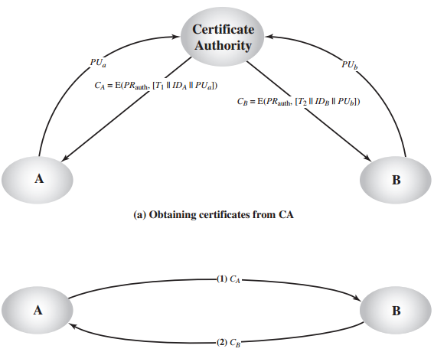
公钥分发：公钥认证

Slide 23
d. X.509认证

Slide 24
X.509认证服务
X.509是一个认证服务的标准，它定义了认证证书的结构和协议，为用户信息的认证提供了分布式的服务。
  IP安全协议
  安全套接字SSL/TLS协议
  安全电子交易SET和S/MIME协议
认证证书：包含用户的公钥等信息，以及认证中心的私钥签名
推荐使用RSA公钥加密算法签名

Slide 25
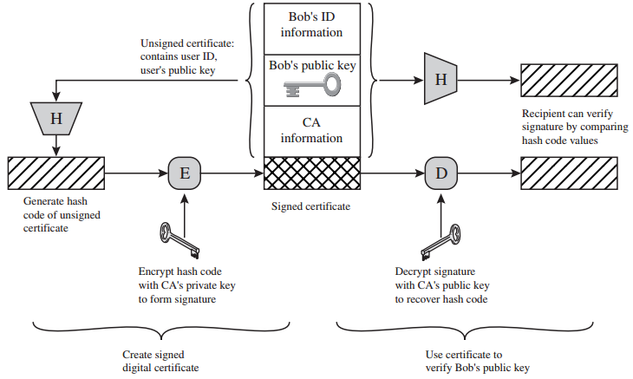
X.509认证服务
X.509是一个认证服务的标准，它定义了认证证书的结构和协议，为用户信息的认证提供了分布式的服务。

Slide 26
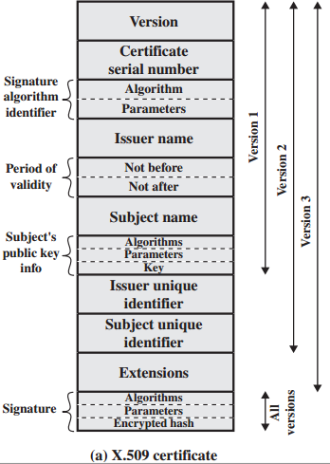
X.509证书
用户认证证书：由可信任的认证中心(certification authority, CA)创建，并由CA或用户放在易访问的认证目录中。
  版本、序列号、签名算法标识符
  发放者名称、唯一表示符、有效期
  主体名称、公钥信息、唯一表示符
  扩展
  签名

Slide 27
X.509证书格式
认证中心CA给用户A颁发证书可表示为
CA <<A>>
= CA {V,SN,AI,CA,UCA,A,UA,A_{p},T^{A}}
其中，
V：证书的版本
SN：证书序列号
AI：算法签名标识符
CA：认证中心名称，UCA：唯一标识符
A：用户名称，UA：唯一标识符
A_{P}：A的公钥
T^{A}：证书的有效期

Slide 28
获得用户证书
认证中心CA生成的证书有如下特征：
任何具有CA公钥的用户都可以验证经过CA签名认证的用户公钥
只有认证中心CA才可以更改用户证书而不被发现
  CA的公钥加密机密性足够高
  CA是值得所有用户信任(受到监督)

Slide 29
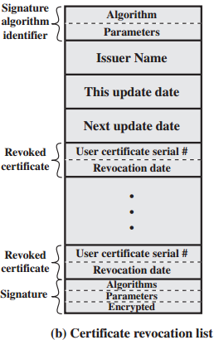
证书的撤销
用户撤销证书的原因：
  用户的私钥被认为已经泄露了
  CA不再提供该用户的认证
  CA的认证受到攻击，不再安全
用户在得到CA颁发的证书时，
必须确认证书是否被撤销

Slide 30
用户规模与认证模式
用户数量不多
  所有用户预订同一CA，全部证书存放在一个目录下

Slide 31
用户规模与认证模式
用户数量不多
  所有用户预订同一CA，全部证书存放在一个目录下
用户数量多了，如何处理？

Slide 32
用户规模与认证模式
用户数量不多
  所有用户预订同一CA，全部证书存放在一个目录下
用户数量多了，如何处理？
  A只从CA1获得证书、B只从CA2获得证书
  CA1、CA2安全的交换了公钥
  CA证书链：CA1 <<CA2>> CA2 <<B>>

Slide 33
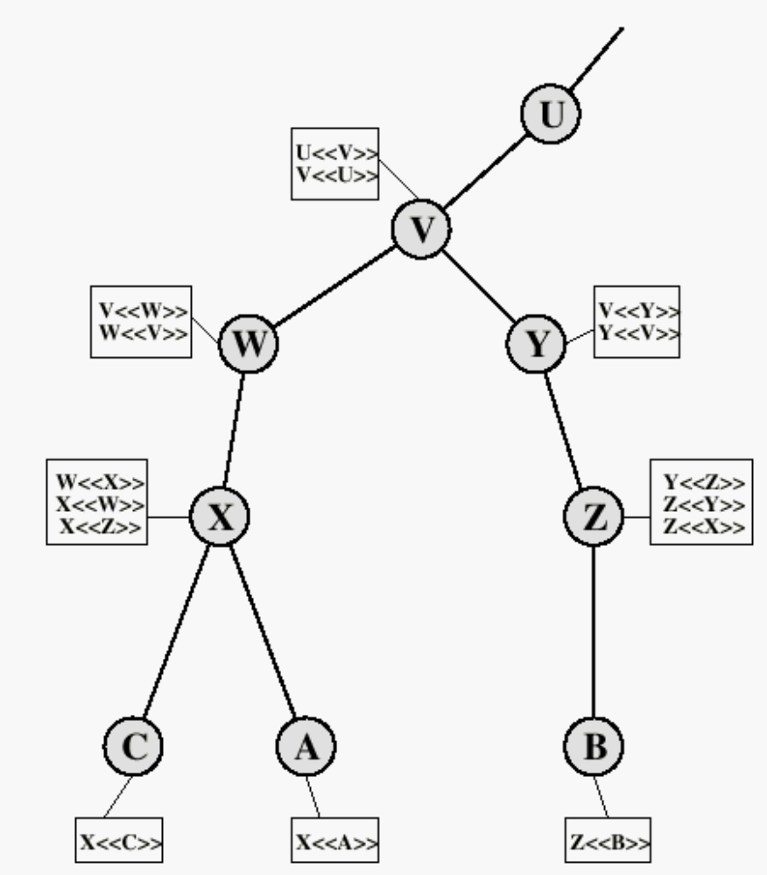
X.509 CA的层次结构
每个CA目录包括：
前向证书：其他CA生成的自身的证书
反向证书：自己生成的其他CA的证书

Slide 34
X.509 CA的层次结构
每个CA目录包括：
前向证书：其他CA生成的自身的证书
反向证书：自己生成的其他CA的证书
问题：B如何获得A的公钥证书？

Slide 35
公钥基础设施(PKI)
公钥基础设施：基于非对称密码体制，用于生成、管理、存储、分配和撤销数字证书的一套硬件、软件、人员、策略和过程。
端实体：终端用户、设备或可被确定身份的实体
认证中心(CA)：认证证书、撤销证书列表(CRL)的发放者
注册中心(RA)：承担CA的部分管理功能
CRL发放这：代理CA发布CRL
存储库：存储证书和CRL
注：基于X509的公钥基础设施被称为PKIX。

Slide 36
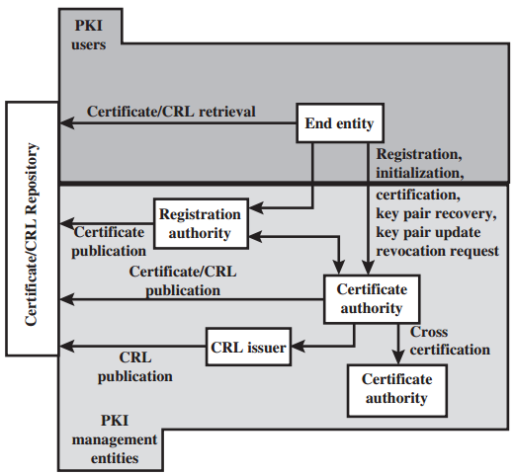
公钥基础设施(PKIX)

Slide 37
PKIX的管理功能
注册 (发放证书前)
初始化 (经CA担保，安装密钥资料)
认证
密钥对恢复(CA密钥备份设备)
密钥对更新
撤销申请
交叉认证(不同CA之间)

